Slide 1
Samuel Pfeifer
Der sensible Mensch zwischen Begabung und Verletzlichkeit

Slide 3
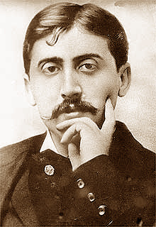
„Die erhabene und beklagenswerte Familie der übersensiblen Menschen ist das Salz der Erde“
Marcel Proust
Notes:
"Supportez d’être appelée une nerveuse. Vous appartenez à cette famille magnifique et lamentable qui est le sel de la terre. Tout ce que nous connaissons de grand nous vient des nerveux. Ce sont eux et non pas d’autres qui ont fondé les religions et composé les chefs-d’oeuvre. Jamais le monde ne saura tout ce qu’il leur doit et surtout ce qu’eux ont souffert pour le lui donner. Nous goûtons les fines musiques, les beaux tableaux, mille délicatesses, mais nous ne savons pas ce qu’elles ont coûté à ceux qui les inventèrent, d’insomnies, de pleurs, de rires spasmodiques, d’urticaires, d’asthmes, d’épilepsies, d’une angoisse de mourir qui est pire que tout cela."
Marcel Proust, A la recherche du temps perdu
(Proust - À la recherche du temps perdu édition 1919 tome 7.djvu/158)

Slide 4
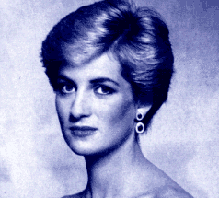
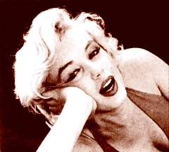
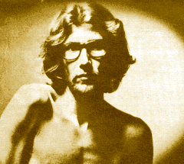
Sensible Menschen
Diana
Marilyn Monroe
Yves Saint Laurent

Slide 5
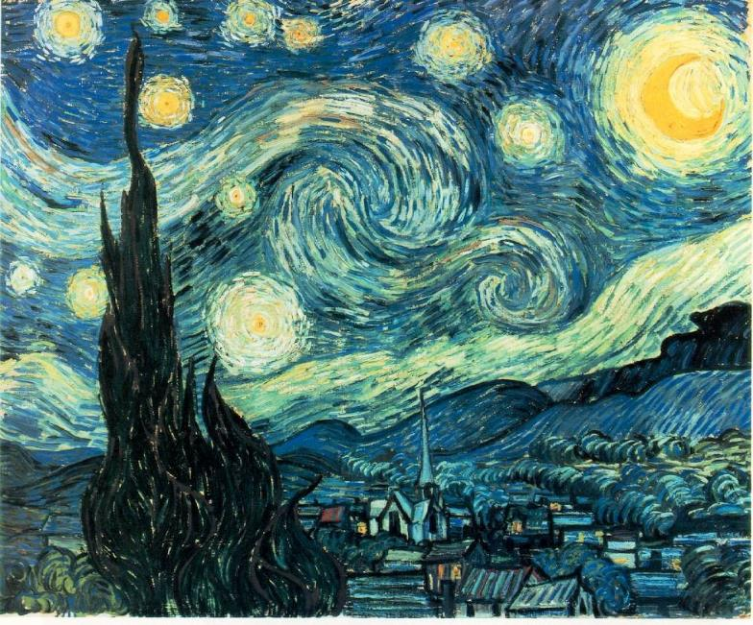
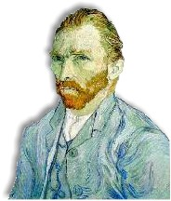
Vincent van Gogh
„Persönlichkeit mit leicht erregbaren Affekten“
K. Leonhard

Slide 6
Orchideenkinder
»Orkidebarn« im Gegensatz zum »maskrosbarn« oder Löwenzahnkind.
Löwenzahnkinder besitzen die Fähigkeit, selbst unter widrigen Umständen zu überleben, ja sogar zu gedeihen - psychologisch außerordentlich belastbar (siehe auch G&G 3/2010, S. 51).
Die Psyche der Orchideenkinder dagegen hängt in weit größerem Maß von ihrer Umwelt ab – insbesondere von der elterlichen Zuwendung.
Vernachlässigte Orchideenkinder verkümmern; doch bei entsprechender Förderung blühen sie regelrecht auf. In den poetischen Worten der Forscher entwickeln sich Orchideenkinder zu »filigranen und wunderschönen Blumen«.
(Gehirn und Geist 3/2012; Die Autoren Thomas Boyce von der University of California in Berkeley und Bruce Ellis von der University of Arizona in Tucson)
Notes:
»Orkidebarn« heißt Orchideenkind – im Gegensatz
zum »maskrosbarn« oder Löwenzahnkind.
Wie Boyce und Ellis erklären, besitzen
Löwenzahnkinder
die Fähigkeit, selbst unter
widrigen Umständen zu überleben, ja sogar zu
gedeihen. Sie sind psychologisch außerordentlich
belastbar (siehe auch G&G 3/2010, S. 51).
Die Psyche der Orchideenkinder dagegen hängt
in weit größerem Maß von ihrer Umwelt ab –
insbesondere von der elterlichen Zuwendung.
Vernachlässigte Orchideenkinder verkümmern;
doch bei entsprechender Förderung blühen sie
regelrecht auf. In den poetischen Worten der
Forscher entwickeln sich Orchideenkinder zu
»filigranen und wunderschönen Blumen«.

Slide 7
„Ich bin sensibel“ - positiv
feinfühlig
intensives Empfinden
tiefes Wahrnehmen und Erleben
angesprochen von der Schönheit in Natur, Kunst, Musik, Dichtung, Film und Beziehungen
nicht unberührt vom Leid anderer Menschen
sensitiv für das Übernatürliche

Slide 8
„Ich bin sensibel“ – neg.
überempfindlich
verletzlich / vulnerabel
liest (und spürt) zwischen den Zeilen
denkt zuviel nach
introvertiert und schüchtern
ängstlich
nicht belastbar / keine Reserven
schnell an meinen Grenzen
mir kommt alles zu nah
ich kann mich nicht wehren
etc.

Slide 9
„Ich bin sensibel“ -- 2
oft von Eindrücken so überwältigt, dass ich nichts mehr sagen kann
ich lese zuviel in jedes Verhaltens des Gegenübers hinein und verarbeite es negativ
Neigung zur Überreaktion
rasch gereizt, verstimmt
körperlich rasch erschöpft
Gefühle schlagen mir rasch auf den Magen
etc.

Slide 10
Der sensible Mensch
W. Klages 1978
Eigenleben zwischen Normalpsychologie und Psychopathologie
Sie überschreiten das psychologisch Verstehbare, aber erreichen nicht den Grad psychischen Krankheit im engeren Sinne

Slide 11
Sensible Wahrnehmung
als Auslöser für intensive Gefühle und Reaktionen
Geruchssinn
Geschmacksempfindung
Gehörssinn
Gesichtssinn
Tastsinn
Synästhesien
pathologischer Schreckreflex
(nach Klages)

Slide 12
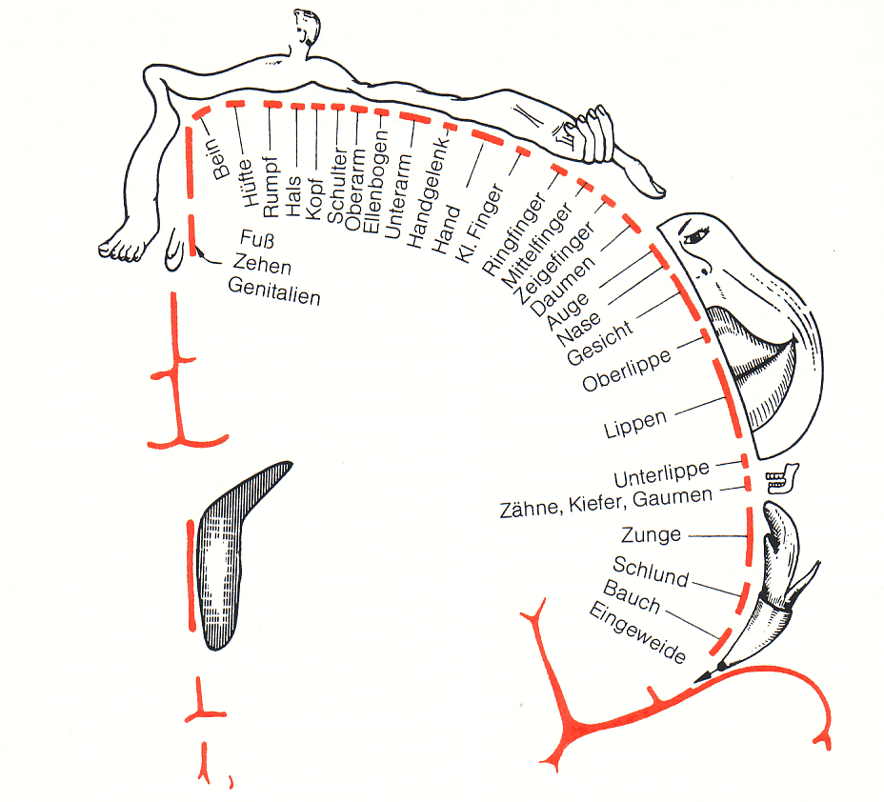

Slide 13
Sensibilität für Musik
„Konrad aber wurde ganz blass, wenn er Musik hörte. Jede Art von Musik, auch die einfachste, berührte ihn so stark wie ein physischer Angriff. Er erbleichte, seine Lippen bebten. Die Musik sagte ihm etwas, das die anderen nicht nachvollziehen konnten. … Er hörte mit dem ganzen Körper Musik, so begierig wie der Verurteilte in seiner Zelle, der auf den Klang ferner, vielleicht Befreiung bedeutender Schritte horcht. Wenn man zu ihm sprach, reagierte er nicht. Die Musik löste die Welt um ihn herum auf.“
nach Sandor Marai, Die Glut, Piper

Slide 14
Besonderheiten sensibler Menschen
Intensives Ringen mit Worten (Empfindung und Empfindsamkeit)
vermehrte Erschöpfbarkeit
störanfällige Stimmungslage
Sexualität und Zaghaftigkeit
paranormale Sensitivität
Nach Klages

Slide 15
Fragebogen Sensibilität (nach E. Aron)
1. Ich nehme feine Veränderungen in meiner Umgebung wahr.
2. Die Stimmungen anderer Menschen beeinflussen mich.
3. Ich reagiere eher empfindlich auf körperlichen Schmerz.
4. Ich habe an geschäftigen Tagen das Bedürfnis, mich zurückzuziehen - entweder in ein dunkles Zimmer oder an einen anderen Ort, wo ich allein sein kann.
5. Auf Koffein reagiere ich heftiger als viele andere Menschen.
6. Ich fühle mich schnell überwältigt von Dingen wie grellen Lichtern, starken Gerüchen, rauhen Textilien auf meiner Haut oder Sirenen (Polizei, Krankenwagen) in meiner Nähe.
7. Laute Geräusche bereiten mir Unbehagen.
8. Kunstvolle Musik bewegt mich tief.
9. Manchmal liegen meine Nerven derart blank, dass ich nur noch alleine sein möchte.
10. Ich bin ein gewissenhafter Mensch.
11. Ich bin schreckhaft.
12. Es bringt mich leicht aus der Fassung, wenn ich in kurzer Zeit viel erledigen muß.
Notes:
1. Ich nehme feine Veränderungen in meiner Umgebung wahr.
2. Die Stimmungen anderer Menschen beeinflussen mich.
3. Ich reagiere eher empfindlich auf körperlichen Schmerz.
4. Ich habe an geschäftigen Tagen das Bedürfnis, mich zurückzuziehen - entweder in ein dunkles Zimmer oder an einen anderen Ort, wo ich allein sein kann.
5. Auf Koffein reagiere ich heftiger als viele andere Menschen.
6. Ich fühle mich schnell überwältigt von Dingen wie grellen Lichtern, starken Gerüchen, rauhen Textilien auf meiner Haut oder Sirenen (Polizei, Krankenwagen) in meiner Nähe.
7. Laute Geräusche bereiten mir Unbehagen.
8. Kunstvolle Musik bewegt mich tief.
9. Manchmal liegen meine Nerven derart blank, dass ich nur noch alleine sein möchte.
10. Ich bin ein gewissenhafter Mensch.
11. Ich bin schreckhaft.
12. Es bringt mich leicht aus der Fassung, wenn ich in kurzer Zeit viel erledigen muß.
13. Wenn andere Menschen sich in einer Umgebung unwohl fühlen, weiß ich eher als manch andere, was notwendig ist, um Wohlbefinden herzustellen (z.B. durch eine Veränderung der Beleuchtung oder der Sitzordnung).
14. Ich werde ärgerlich, wenn man von mir erwartet, zu viele Dinge gleichzeitig zu tun.
15. Ich gebe mir grosse Mühe, Fehler zu vermeiden oder nichts zu vergessen.
16. Fernsehsendungen und Spielfilme mit Gewaltszenen meide ich.
17. Ich fühle mich unangenehm erregt, wenn sich um mich herum viel abspielt.
18. Hungergefühle stören nachhaltig meine Konzentration und beeinträchtigen meine Stimmung.
19. Veränderungen in meinem Leben treffen mich sehr heftig.
20. Ich bemerke und genieße feine Düfte, Geschmäcker, Klänge oder Kunstwerke.
21. Ich empfinde es als unangenehm, wenn ich mich mit mehreren Dingen gleichzeitig beschäftigen muß.
22. Für mich ist es sehr wichtig, mein Leben so zu organisieren, dass ich Situationen vermeide, in denen ich mich ärgern muß oder die mich überwältigen.
23. Laute Geräusche, chaotische Szenen und ähnlich starke Reize stören mich.
24. Wenn ich mit anderen Menschen konkurrieren muß oder beobachtet werde, während ich eine Aufgabe erfülle, macht mich das so nervös und unsicher, dass ich weitaus schlechter abschneide als ich eigentlich könnte.
25. Als Kind haben meine Eltern und Lehrer mich als sensibel oder schüchtern angesehen.
Hinweise zur Auswertung: Wenn Sie 12 oder mehr Fragen mit Ja beantworten, so haben Sie wahrscheinlich eine sensible Grundstruktur. Allerdings ist der Test nicht ein exaktes Messinstrument, sondern eher eine Hilfe, diejenigen Erfahrung zu beschreiben, die zur Sensibilität gehören.

Slide 16
Fragebogen Sensibilität (nach E. Aron)
13. Wenn andere Menschen sich in einer Umgebung unwohl fühlen, weiß ich eher als manch andere, was notwendig ist, um Wohlbefinden herzustellen (z.B. durch eine Veränderung der Beleuchtung oder der Sitzordnung).
14. Ich werde ärgerlich, wenn man von mir erwartet, zu viele Dinge gleichzeitig zu tun.
15. Ich gebe mir grosse Mühe, Fehler zu vermeiden oder nichts zu vergessen.
16. Fernsehsendungen und Spielfilme mit Gewaltszenen meide ich.
17. Ich fühle mich unangenehm erregt, wenn sich um mich herum viel abspielt.
18. Hungergefühle stören nachhaltig meine Konzentration und beeinträchtigen meine Stimmung.
19. Veränderungen in meinem Leben treffen mich sehr heftig.
20. Ich bemerke und genieße feine Düfte, Geschmäcker, Klänge oder Kunstwerke.
21. Ich empfinde es als unangenehm, wenn ich mich mit mehreren Dingen gleichzeitig beschäftigen muß.
22. Für mich ist es sehr wichtig, mein Leben so zu organisieren, dass ich Situationen vermeide, in denen ich mich ärgern muß oder die mich überwältigen.
23. Laute Geräusche, chaotische Szenen und ähnlich starke Reize stören mich.
24. Wenn ich mit anderen Menschen konkurrieren muß oder beobachtet werde, während ich eine Aufgabe erfülle, macht mich das so nervös und unsicher, dass ich weitaus schlechter abschneide als ich eigentlich könnte.
25. Als Kind haben meine Eltern und Lehrer mich als sensibel oder schüchtern angesehen.
Notes:
1. Ich nehme feine Veränderungen in meiner Umgebung wahr.
2. Die Stimmungen anderer Menschen beeinflussen mich.
3. Ich reagiere eher empfindlich auf körperlichen Schmerz.
4. Ich habe an geschäftigen Tagen das Bedürfnis, mich zurückzuziehen - entweder in ein dunkles Zimmer oder an einen anderen Ort, wo ich allein sein kann.
5. Auf Koffein reagiere ich heftiger als viele andere Menschen.
6. Ich fühle mich schnell überwältigt von Dingen wie grellen Lichtern, starken Gerüchen, rauhen Textilien auf meiner Haut oder Sirenen (Polizei, Krankenwagen) in meiner Nähe.
7. Laute Geräusche bereiten mir Unbehagen.
8. Kunstvolle Musik bewegt mich tief.
9. Manchmal liegen meine Nerven derart blank, dass ich nur noch alleine sein möchte.
10. Ich bin ein gewissenhafter Mensch.
11. Ich bin schreckhaft.
12. Es bringt mich leicht aus der Fassung, wenn ich in kurzer Zeit viel erledigen muß.
13. Wenn andere Menschen sich in einer Umgebung unwohl fühlen, weiß ich eher als manch andere, was notwendig ist, um Wohlbefinden herzustellen (z.B. durch eine Veränderung der Beleuchtung oder der Sitzordnung).
14. Ich werde ärgerlich, wenn man von mir erwartet, zu viele Dinge gleichzeitig zu tun.
15. Ich gebe mir grosse Mühe, Fehler zu vermeiden oder nichts zu vergessen.
16. Fernsehsendungen und Spielfilme mit Gewaltszenen meide ich.
17. Ich fühle mich unangenehm erregt, wenn sich um mich herum viel abspielt.
18. Hungergefühle stören nachhaltig meine Konzentration und beeinträchtigen meine Stimmung.
19. Veränderungen in meinem Leben treffen mich sehr heftig.
20. Ich bemerke und genieße feine Düfte, Geschmäcker, Klänge oder Kunstwerke.
21. Ich empfinde es als unangenehm, wenn ich mich mit mehreren Dingen gleichzeitig beschäftigen muß.
22. Für mich ist es sehr wichtig, mein Leben so zu organisieren, dass ich Situationen vermeide, in denen ich mich ärgern muß oder die mich überwältigen.
23. Laute Geräusche, chaotische Szenen und ähnlich starke Reize stören mich.
24. Wenn ich mit anderen Menschen konkurrieren muß oder beobachtet werde, während ich eine Aufgabe erfülle, macht mich das so nervös und unsicher, dass ich weitaus schlechter abschneide als ich eigentlich könnte.
25. Als Kind haben meine Eltern und Lehrer mich als sensibel oder schüchtern angesehen.
Hinweise zur Auswertung: Wenn Sie 12 oder mehr Fragen mit Ja beantworten, so haben Sie wahrscheinlich eine sensible Grundstruktur. Allerdings ist der Test nicht ein exaktes Messinstrument, sondern eher eine Hilfe, diejenigen Erfahrung zu beschreiben, die zur Sensibilität gehören.

Slide 17
Wann wird Sensibilität zur Krankheit?
Beeinträchtigung von:
Genussfähigkeit
Beziehungsfähigkeit
Leistungsfähigkeit
„Neurose“

Slide 18
Die Wandlung des Neurosebegriffs
bis 1979: Definition durch die möglichen Ursachen (Mutter, frühes Trauma, sexuelle Konflikte)
DSM-III (1980): nur noch Symptombeschreibung, Verzicht auf Neurosenbegriff
neu nur noch Störung: „Angststörung“, „Zwangsstörung“, „Dysthymie“ etc.
vgl. Tabelle S. 24
ABER: Probleme existieren nach wie vor

Slide 19
Zwei Betrachtungsweisen
FRUEHER: kausal - interpretierend
HEUTE: beschreibend
Vorteil: Verzicht auf unsichere Kausalzusammenhänge / Schuldfragen; Ernstnehmen der Lebensumstände des Betroffenen, Ernstnehmen in der existentiellen Not, die durch die Symptome entsteht
Gefahr: reine Symptombeschreibung ohne Zusammenhang mit Lebensgeschichte und innerer Verarbeitung.

Slide 20
Gemeinsame Eigenschaften
Unsicherheit Ambivalenz
Kontakt- störung
Hemmungen
Vegetative Beschwerden
Gefühls- verstimmung
Verminderte Leistungs- fähigkeit

Slide 21
Neue Begriffe
Subklinische Störungen
Atypische Depression
Maskierte Depression
Subsyndromale Störung
Spectrum Disorders
Subthreshold Disorders

Slide 22
Spectrum Disorders
Depression
Bulimie- Anorexie
Zwang (OCD)
Panik-Agoraphobie
Soziale Phobie
Migraine - Magen-Darm
evtl auch Hyperaktivität - ADD

Slide 23
Kennzeichen
Die Kriterien für eine klassische Störung sind nicht voll erfüllt
Zeitlich begrenzte oder isolierte Symptome, verbunden mit depressiven Verstimmung
führen zu deutlichen Einschränkung in Beziehungen, im Beruf oder anderen wichtigen Lebensbereichen
Es entstehen „emotional aufgeladene Beziehungen“ mit der Gefahr der Abhängigkeit.

Slide 24
Fliessende Übergänge (Spektrum)

Slide 25
Entstehungsmodell
Persönlichkeit Temperament
Psychosoziales Umfeld
„VERLETZLICHE“ PERSÖNLICHKEIT
STRESS
SENSIBLE KRISE

Slide 26
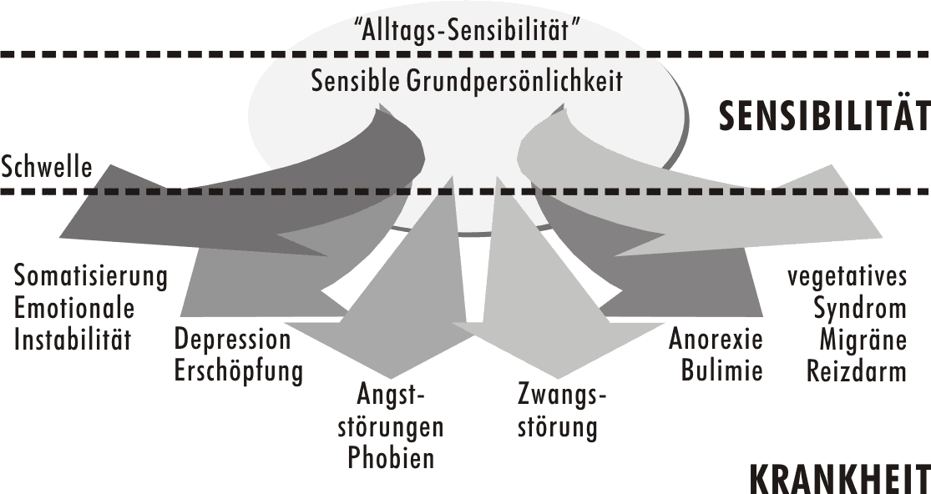
Mögliche Folgekrankheiten

Slide 27
Verlaufsformen

Slide 28
Sensibilität und Glaube
Feinfühligkeit für die geistige Welt
überempfindliches Gewissen
Ängstlichkeit vor Gott und Menschen
Leben mit Spannungsfeldern

Slide 29
Spannungsfelder
I D E A L E
Inneres Erleben
„Ich möchte es gut und richtig machen.“ (Liebe, Gerechtigkeit, Ordnung, Ehre, Glaube etc.)
Bedürfnisse, Gefühle, Triebe, Strebungen, Eigeninteresse
(Sub)kulturelle Regeln und Grenzen, Erwartungen
R E A L I T Ä T
Das Leben ist hart! Mein Körper macht nicht mit. Menschen sind gegen mich.
Äusserer Rahmen

Slide 30
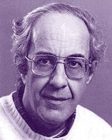
Sensible Menschen
Henri Nouwen

Slide 31
Henri Nouwen
Politische Sensibilität
Rastlosigkeit -- Kampf um Stille
Rückzug in die Welt behinderter Menschen
Fragen der Identität in der Lebensmitte
Lebenskrise
Neuanfang
Notes:
Verwundet sein – gesegnet sein?
Henri Nouwen kannte auch die dunkle Seite der Sensibilität, die sich bis in tiefste Verzweiflung steigern konnte. Es war, als hätte sein Rückzug aus der Universität in die Gemeinschaft der “Arche” von Jean Vannier auch etwas an Gefühlen freigesetzt, die er sich noch nie eingestanden hatte.
Nouwen begann zu entdecken, dass seelische Verletzlichkeit nichts Beschämendes, sondern im Gegenteil ein Geschenk sein konnte. Verwundet zu sein, bedeutete gesegnet zu sein. Doch die Erkenntnis überkam ihn mit einer Intensität, unter der er zerbrach. Auf einmal war er nicht mehr der bewunderte Redner, sondern ein einfacher Mitbewohner, ein sehr unsicherer, bedürftiger und zerbrechlicher Mensch.
Seine Rastlosigkeit, die vielen Reisen und unzähligen Vorträge, waren wie eine Flucht vor sich selbst gewesen. Als es stiller wurde um ihn herum, hielt er die Stille fast nicht aus. Ausgerechnet er, der so viel Wertvolles über die Stille und die Kontemplation geschrieben hatte, konnte selbst nicht still werden. Sein Schreiben war oft wie ein Hilfeschrei an Gott, ihm das zu geben, wonach er sich sehnte.
In der Stille spürte er aber auch eine vermehrte Reizbarkeit und Abhängigkeit von anderen Menschen. “Ich fürchte immer gleich Ablehnung. Wenn ein Freund nicht kommt, ein Brief nicht geschrieben wird oder man mich nicht einlädt, fange ich an, mich unerwünscht und zurückgesetzt zu fühlen. Ich habe einen Hang zu trüber Selbsteinschätzung und bin anfällig für Depressionen. Bin ich aber deprimiert, so neige ich dazu, sogar in harmlose Gesten den Beweis für die Berechtigung meines selbst gewählten Trübsinns zu sehen, so dass es mir immer schwerer fällt, wieder aus ihm herauszukommen.” () Und später: “Plötzlich fühle ich mich verloren, versetzt, vergessen, im Stich gelassen, mißbraucht, manipuliert, ratlos, wütend, mißmutig, verkehrt und voller Selbstbedauern. Ich staune über die Anfälligkeit meines inneren Gleichgewichts.” ()
Nouwen 1989, S. 80
Nouwen 1989, S. 203
Seine seelische Dunkelheit wird zur geistlichen Nacht. In seinem Tagebuch finden wir folgenden Eintrag: “Ein Tag finsterster Melancholie. Ihr Bann ist kaum zu brechen. Die Mächte der Finsternis haben mich so fest im Griff, dass es kam möglich scheint, zum Licht zu kommen.” ()
Nouwen 1989, S. 203
Immer stärker spürt er auch die Einsamkeit des zölibatären Priesters in schmerzlicher Weise. In sensibler Weise schildert er seinen Kampf mit seinen homophilen Gefühlen. Er verliebt sich in einen Mann (). “Hier in der Arche lebte ich mit verletzlichen Menschen, und ich ließ allmählich auch meine innere Hemmung fallen und öffnete mein Herz stärker für andere.... Aber diese tief befriedigende Freundschaft wurde die Strasse zu meiner Not, weil ich bald entdeckte, das der enorme weite Raum, der sich mir geöffnet hatte, nicht durch den Mann ausgefüllt werden konnte, der ihn mir eröffnet hatte. Ich wurde besitzergreifend, bedürftig und abhängig, und als die Freundschaft schließlich unterbrochen werden musste, brach ich zusammen.” ()
Nouwen, Nachts ... 1989, S. 117 ff; ein sehr schöner Abschnitt über das Ringen mit seiner Sexualität findet sich in seiner Biographie von Michael Ford 1999, S. 140 ff.
Die meisten der folgenden Zitate finden sich in der hervorragenden Biographie von Michael Ford 1999, die mir beim Schreiben nur in der englischen Ausgabe vorlag.
Intellektuell wußte Nouwen, dass keine menschliche Freundschaft die tiefste Sehnsucht seines Herzens erfüllen konnte und dass nur Gott ihm geben konnte, was er sich am meisten wünschte, doch dies konnte seine Verzweiflung kaum lindern.
Verwundet, um zu heilen
Er, der so viele Menschen seelsorgerisch beraten hatte, brauchte nun selbst einen Ort der Seelsorge. In einem Retraitenhaus in England fand er einen sicheren Ort, wo er einfach sein durfte. Er brauchte wieder Boden unter den Füßen. Das ältere Ehepaar, das ihn begleitete, ermutigte ihn, “in seinen Leib und in sein Gebet einzusteigen” aber sie rieten davon ab, sich in der Meditation zu verlieren.
So verrichtete er seine Gebete oft im Wandern, während er im Garten herumlief, beim Schwimmen oder beim Schlagen eines Boxsackes. Er musste die Energie in seinen Körper kanalisieren, ohne den Draht zum Leben zu verlieren – sogar Geschirr waschen war eine Form der Therapie. Sein Seelsorger erklärte: “Wir zielten absichtlich darauf, ihn im praktischen Leben zu halten, weil da die große Gefahr war, dass er sich in seiner Dunkelheit verlieren würde, in dieses schwarze Loch seiner Seele fallen würde.”
“Er war regrediert wie ein verwundetes kleines Kind, nicht ein sechsjähriges, sondern vielleicht ein zweijähriges, das gehalten werden muss, in Sicherheit und Reinheit. Es galt zu trennen, was ihn plagte in seiner sexuellen Identität und was eigentlich ein viel tiefer liegender Kampf war.”
“Henri war sehr mutig, und ich bewunderte ihn dafür, aber es war sehr dunkel in ihm. Er konnte die Verzweiflung seines Lebens nicht einfach verarbeiten. Dies war nicht nur die dunkle Nacht der Seele, es war die dunkle Nacht von allem, die Nacht des Geistes, des Glaubens, seines ganzen Wesens, seiner Wünsche, seiner Sehnsüchte und seiner Sexualität. Es war die dunkle Nacht seiner Berufung, seiner Arbeit und seiner schriftstellerischen Arbeit. Aber er verlor nicht seinen Glauben.”
Es war nach dieser Krise, wo er seine Schaffenskraft wieder fand, wo seine Sensibilität erneut fruchtbar wurde in der Betrachtung von Rembrandt‘s Gemälde vom verlorenen Sohn, jenem Werk, das wohl sein meist beachtetes wurde. “Seine Worte sprachen mit besonderer Sensibilität zu denjenigen Menschen, die in ihrem Leben seelisch gelitten hatten. Er entdeckte, dass er aus seinen eigenen Verwundungen die Verletzungen anderer Menschen erreichen konnte.”

Slide 32
Verwundet sein - gesegnet sein?
„Dass ich meine Gefühle und inneren Regungen so wenig in der Gewalt habe! Oft muß ich ihnen einfach ihren Lauf lassen und kann nur hoffen, dass sie mich nicht zu lange beherrschen.“
„Ich liebe Jesus, aber ich möchte mir meine Unabhängig-keit bewahren, auch wenn diese Unabhängigkeit mir keine wahre Freiheit beschert. Ich liebe Jesus, aber ich möchte nicht die Achtung meiner Mitprofessoren verlieren, obgleich ich weiß, dass ihre Achtung nicht zu meinem geistlichen Fortschritt beiträgt.“
Notes:
Verwundet sein – gesegnet sein?
Henri Nouwen kannte auch die dunkle Seite der Sensibilität, die sich bis in tiefste Verzweiflung steigern konnte. Es war, als hätte sein Rückzug aus der Universität in die Gemeinschaft der “Arche” von Jean Vannier auch etwas an Gefühlen freigesetzt, die er sich noch nie eingestanden hatte.
Nouwen begann zu entdecken, dass seelische Verletzlichkeit nichts Beschämendes, sondern im Gegenteil ein Geschenk sein konnte. Verwundet zu sein, bedeutete gesegnet zu sein. Doch die Erkenntnis überkam ihn mit einer Intensität, unter der er zerbrach. Auf einmal war er nicht mehr der bewunderte Redner, sondern ein einfacher Mitbewohner, ein sehr unsicherer, bedürftiger und zerbrechlicher Mensch.
Seine Rastlosigkeit, die vielen Reisen und unzähligen Vorträge, waren wie eine Flucht vor sich selbst gewesen. Als es stiller wurde um ihn herum, hielt er die Stille fast nicht aus. Ausgerechnet er, der so viel Wertvolles über die Stille und die Kontemplation geschrieben hatte, konnte selbst nicht still werden. Sein Schreiben war oft wie ein Hilfeschrei an Gott, ihm das zu geben, wonach er sich sehnte.
In der Stille spürte er aber auch eine vermehrte Reizbarkeit und Abhängigkeit von anderen Menschen. “Ich fürchte immer gleich Ablehnung. Wenn ein Freund nicht kommt, ein Brief nicht geschrieben wird oder man mich nicht einlädt, fange ich an, mich unerwünscht und zurückgesetzt zu fühlen. Ich habe einen Hang zu trüber Selbsteinschätzung und bin anfällig für Depressionen. Bin ich aber deprimiert, so neige ich dazu, sogar in harmlose Gesten den Beweis für die Berechtigung meines selbst gewählten Trübsinns zu sehen, so dass es mir immer schwerer fällt, wieder aus ihm herauszukommen.” () Und später: “Plötzlich fühle ich mich verloren, versetzt, vergessen, im Stich gelassen, mißbraucht, manipuliert, ratlos, wütend, mißmutig, verkehrt und voller Selbstbedauern. Ich staune über die Anfälligkeit meines inneren Gleichgewichts.” ()
Nouwen 1989, S. 80
Nouwen 1989, S. 203
Seine seelische Dunkelheit wird zur geistlichen Nacht. In seinem Tagebuch finden wir folgenden Eintrag: “Ein Tag finsterster Melancholie. Ihr Bann ist kaum zu brechen. Die Mächte der Finsternis haben mich so fest im Griff, dass es kam möglich scheint, zum Licht zu kommen.” ()
Nouwen 1989, S. 203
Immer stärker spürt er auch die Einsamkeit des zölibatären Priesters in schmerzlicher Weise. In sensibler Weise schildert er seinen Kampf mit seinen homophilen Gefühlen. Er verliebt sich in einen Mann (). “Hier in der Arche lebte ich mit verletzlichen Menschen, und ich ließ allmählich auch meine innere Hemmung fallen und öffnete mein Herz stärker für andere.... Aber diese tief befriedigende Freundschaft wurde die Strasse zu meiner Not, weil ich bald entdeckte, das der enorme weite Raum, der sich mir geöffnet hatte, nicht durch den Mann ausgefüllt werden konnte, der ihn mir eröffnet hatte. Ich wurde besitzergreifend, bedürftig und abhängig, und als die Freundschaft schließlich unterbrochen werden musste, brach ich zusammen.” ()
Nouwen, Nachts ... 1989, S. 117 ff; ein sehr schöner Abschnitt über das Ringen mit seiner Sexualität findet sich in seiner Biographie von Michael Ford 1999, S. 140 ff.
Die meisten der folgenden Zitate finden sich in der hervorragenden Biographie von Michael Ford 1999, die mir beim Schreiben nur in der englischen Ausgabe vorlag.
Intellektuell wußte Nouwen, dass keine menschliche Freundschaft die tiefste Sehnsucht seines Herzens erfüllen konnte und dass nur Gott ihm geben konnte, was er sich am meisten wünschte, doch dies konnte seine Verzweiflung kaum lindern.
Verwundet, um zu heilen
Er, der so viele Menschen seelsorgerisch beraten hatte, brauchte nun selbst einen Ort der Seelsorge. In einem Retraitenhaus in England fand er einen sicheren Ort, wo er einfach sein durfte. Er brauchte wieder Boden unter den Füßen. Das ältere Ehepaar, das ihn begleitete, ermutigte ihn, “in seinen Leib und in sein Gebet einzusteigen” aber sie rieten davon ab, sich in der Meditation zu verlieren.
So verrichtete er seine Gebete oft im Wandern, während er im Garten herumlief, beim Schwimmen oder beim Schlagen eines Boxsackes. Er musste die Energie in seinen Körper kanalisieren, ohne den Draht zum Leben zu verlieren – sogar Geschirr waschen war eine Form der Therapie. Sein Seelsorger erklärte: “Wir zielten absichtlich darauf, ihn im praktischen Leben zu halten, weil da die große Gefahr war, dass er sich in seiner Dunkelheit verlieren würde, in dieses schwarze Loch seiner Seele fallen würde.”
“Er war regrediert wie ein verwundetes kleines Kind, nicht ein sechsjähriges, sondern vielleicht ein zweijähriges, das gehalten werden muss, in Sicherheit und Reinheit. Es galt zu trennen, was ihn plagte in seiner sexuellen Identität und was eigentlich ein viel tiefer liegender Kampf war.”
“Henri war sehr mutig, und ich bewunderte ihn dafür, aber es war sehr dunkel in ihm. Er konnte die Verzweiflung seines Lebens nicht einfach verarbeiten. Dies war nicht nur die dunkle Nacht der Seele, es war die dunkle Nacht von allem, die Nacht des Geistes, des Glaubens, seines ganzen Wesens, seiner Wünsche, seiner Sehnsüchte und seiner Sexualität. Es war die dunkle Nacht seiner Berufung, seiner Arbeit und seiner schriftstellerischen Arbeit. Aber er verlor nicht seinen Glauben.”
Es war nach dieser Krise, wo er seine Schaffenskraft wieder fand, wo seine Sensibilität erneut fruchtbar wurde in der Betrachtung von Rembrandt‘s Gemälde vom verlorenen Sohn, jenem Werk, das wohl sein meist beachtetes wurde. “Seine Worte sprachen mit besonderer Sensibilität zu denjenigen Menschen, die in ihrem Leben seelisch gelitten hatten. Er entdeckte, dass er aus seinen eigenen Verwundungen die Verletzungen anderer Menschen erreichen konnte.”

Slide 33
Henri Nouwen
“Seine Worte sprachen mit besonderer Sensibilität zu denjenigen Menschen, die in ihrem Leben seelisch gelitten hatten. Er entdeckte, dass er aus seinen eigenen Verwundungen die Verletzungen anderer Menschen erreichen konnte.”
Notes:
Verwundet sein – gesegnet sein?
Henri Nouwen kannte auch die dunkle Seite der Sensibilität, die sich bis in tiefste Verzweiflung steigern konnte. Es war, als hätte sein Rückzug aus der Universität in die Gemeinschaft der “Arche” von Jean Vannier auch etwas an Gefühlen freigesetzt, die er sich noch nie eingestanden hatte.
Nouwen begann zu entdecken, dass seelische Verletzlichkeit nichts Beschämendes, sondern im Gegenteil ein Geschenk sein konnte. Verwundet zu sein, bedeutete gesegnet zu sein. Doch die Erkenntnis überkam ihn mit einer Intensität, unter der er zerbrach. Auf einmal war er nicht mehr der bewunderte Redner, sondern ein einfacher Mitbewohner, ein sehr unsicherer, bedürftiger und zerbrechlicher Mensch.
Seine Rastlosigkeit, die vielen Reisen und unzähligen Vorträge, waren wie eine Flucht vor sich selbst gewesen. Als es stiller wurde um ihn herum, hielt er die Stille fast nicht aus. Ausgerechnet er, der so viel Wertvolles über die Stille und die Kontemplation geschrieben hatte, konnte selbst nicht still werden. Sein Schreiben war oft wie ein Hilfeschrei an Gott, ihm das zu geben, wonach er sich sehnte.
In der Stille spürte er aber auch eine vermehrte Reizbarkeit und Abhängigkeit von anderen Menschen. “Ich fürchte immer gleich Ablehnung. Wenn ein Freund nicht kommt, ein Brief nicht geschrieben wird oder man mich nicht einlädt, fange ich an, mich unerwünscht und zurückgesetzt zu fühlen. Ich habe einen Hang zu trüber Selbsteinschätzung und bin anfällig für Depressionen. Bin ich aber deprimiert, so neige ich dazu, sogar in harmlose Gesten den Beweis für die Berechtigung meines selbst gewählten Trübsinns zu sehen, so dass es mir immer schwerer fällt, wieder aus ihm herauszukommen.” () Und später: “Plötzlich fühle ich mich verloren, versetzt, vergessen, im Stich gelassen, mißbraucht, manipuliert, ratlos, wütend, mißmutig, verkehrt und voller Selbstbedauern. Ich staune über die Anfälligkeit meines inneren Gleichgewichts.” ()
Nouwen 1989, S. 80
Nouwen 1989, S. 203
Seine seelische Dunkelheit wird zur geistlichen Nacht. In seinem Tagebuch finden wir folgenden Eintrag: “Ein Tag finsterster Melancholie. Ihr Bann ist kaum zu brechen. Die Mächte der Finsternis haben mich so fest im Griff, dass es kam möglich scheint, zum Licht zu kommen.” ()
Nouwen 1989, S. 203
Immer stärker spürt er auch die Einsamkeit des zölibatären Priesters in schmerzlicher Weise. In sensibler Weise schildert er seinen Kampf mit seinen homophilen Gefühlen. Er verliebt sich in einen Mann (). “Hier in der Arche lebte ich mit verletzlichen Menschen, und ich ließ allmählich auch meine innere Hemmung fallen und öffnete mein Herz stärker für andere.... Aber diese tief befriedigende Freundschaft wurde die Strasse zu meiner Not, weil ich bald entdeckte, das der enorme weite Raum, der sich mir geöffnet hatte, nicht durch den Mann ausgefüllt werden konnte, der ihn mir eröffnet hatte. Ich wurde besitzergreifend, bedürftig und abhängig, und als die Freundschaft schließlich unterbrochen werden musste, brach ich zusammen.” ()
Nouwen, Nachts ... 1989, S. 117 ff; ein sehr schöner Abschnitt über das Ringen mit seiner Sexualität findet sich in seiner Biographie von Michael Ford 1999, S. 140 ff.
Die meisten der folgenden Zitate finden sich in der hervorragenden Biographie von Michael Ford 1999, die mir beim Schreiben nur in der englischen Ausgabe vorlag.
Intellektuell wußte Nouwen, dass keine menschliche Freundschaft die tiefste Sehnsucht seines Herzens erfüllen konnte und dass nur Gott ihm geben konnte, was er sich am meisten wünschte, doch dies konnte seine Verzweiflung kaum lindern.
Verwundet, um zu heilen
Er, der so viele Menschen seelsorgerisch beraten hatte, brauchte nun selbst einen Ort der Seelsorge. In einem Retraitenhaus in England fand er einen sicheren Ort, wo er einfach sein durfte. Er brauchte wieder Boden unter den Füßen. Das ältere Ehepaar, das ihn begleitete, ermutigte ihn, “in seinen Leib und in sein Gebet einzusteigen” aber sie rieten davon ab, sich in der Meditation zu verlieren.
So verrichtete er seine Gebete oft im Wandern, während er im Garten herumlief, beim Schwimmen oder beim Schlagen eines Boxsackes. Er musste die Energie in seinen Körper kanalisieren, ohne den Draht zum Leben zu verlieren – sogar Geschirr waschen war eine Form der Therapie. Sein Seelsorger erklärte: “Wir zielten absichtlich darauf, ihn im praktischen Leben zu halten, weil da die große Gefahr war, dass er sich in seiner Dunkelheit verlieren würde, in dieses schwarze Loch seiner Seele fallen würde.”
“Er war regrediert wie ein verwundetes kleines Kind, nicht ein sechsjähriges, sondern vielleicht ein zweijähriges, das gehalten werden muss, in Sicherheit und Reinheit. Es galt zu trennen, was ihn plagte in seiner sexuellen Identität und was eigentlich ein viel tiefer liegender Kampf war.”
“Henri war sehr mutig, und ich bewunderte ihn dafür, aber es war sehr dunkel in ihm. Er konnte die Verzweiflung seines Lebens nicht einfach verarbeiten. Dies war nicht nur die dunkle Nacht der Seele, es war die dunkle Nacht von allem, die Nacht des Geistes, des Glaubens, seines ganzen Wesens, seiner Wünsche, seiner Sehnsüchte und seiner Sexualität. Es war die dunkle Nacht seiner Berufung, seiner Arbeit und seiner schriftstellerischen Arbeit. Aber er verlor nicht seinen Glauben.”
Es war nach dieser Krise, wo er seine Schaffenskraft wieder fand, wo seine Sensibilität erneut fruchtbar wurde in der Betrachtung von Rembrandt‘s Gemälde vom verlorenen Sohn, jenem Werk, das wohl sein meist beachtetes wurde. “Seine Worte sprachen mit besonderer Sensibilität zu denjenigen Menschen, die in ihrem Leben seelisch gelitten hatten. Er entdeckte, dass er aus seinen eigenen Verwundungen die Verletzungen anderer Menschen erreichen konnte.”

Slide 34
Gottesbild und Persönlichkeit
Gottes Gegenwart
bedrückend
bedrohlich
abwertend
verurteilend
tröstend
tragend
gegenwärtig
Ängstlich, sensibel, neurotisch
Stabil, vertrauensvoll
Persönlichkeitsstil

Slide 35
Ziel: Mit Grenzen leben
Aufgaben
Sensible
Persönlichkeit
Ressourcen
Überforderung
Stress
Life Events
Dekompensation

Slide 36
“Es ist auch eine Stärke, seine Schwächen anzunehmen.”
(eine Patientin)

Slide 37
Ein Gebet um Sensibilität
Herr, öffne meine Lippen,
damit mein Mund dein Lob verkünde und ich gute Worte finde.
Herr, öffne meine Augen,
damit ich deine Herrlichkeit bestaune und die Not der Menschen sehe.
Herr, öffne meine Ohren,
damit ich dein Wort vernehme und den Schrei der Armen höre.
Herr, öffne meine Nase,
damit ich deinen Wohlgeruch wahrnehme und den Duft aller Dinge empfange.
Herr, öffne mein ganzes Gesicht,
damit ich dir zugewandt lebe und allen offen begegne.

Slide 38
Gebet
Herr, öffne mein Herz, damit ich Raum habe für dich und gute Gefühle für alle Menschen.
Herr, öffne meine Hände, damit ich die Fülle des Lebens fasse und reich bin im Geben.
Gib mir deine Liebe, dass ich dich wieder finde in den Menschen.
Gib mir Geduld und Gelassenheit und bewahre mich in deiner Liebe.
wecke meine Sinne und Gedanken,
gib mir Phantasie und Klarheit,
ein empfindendes Gewissen,
das rechte helfende Wort und das sorgsame Tun,
dass ich etwas Nützliches schaffe und dieser Tag nicht verloren sei. Amen.
Aus einer Liturgie der Klinik Sonnenhalde

Slide 39
Das Buch zum Thema
Samuel Pfeifer
Der sensible Mensch. Leben zwischen Begabung und Verletzlichkeit. Hänssler.
The End

Slide 40
The End
Download von www.seminare-ps.net

